Slide 1
변수 함수 클래스
파이썬에서는 모든 것이 오브젝트

Slide 2
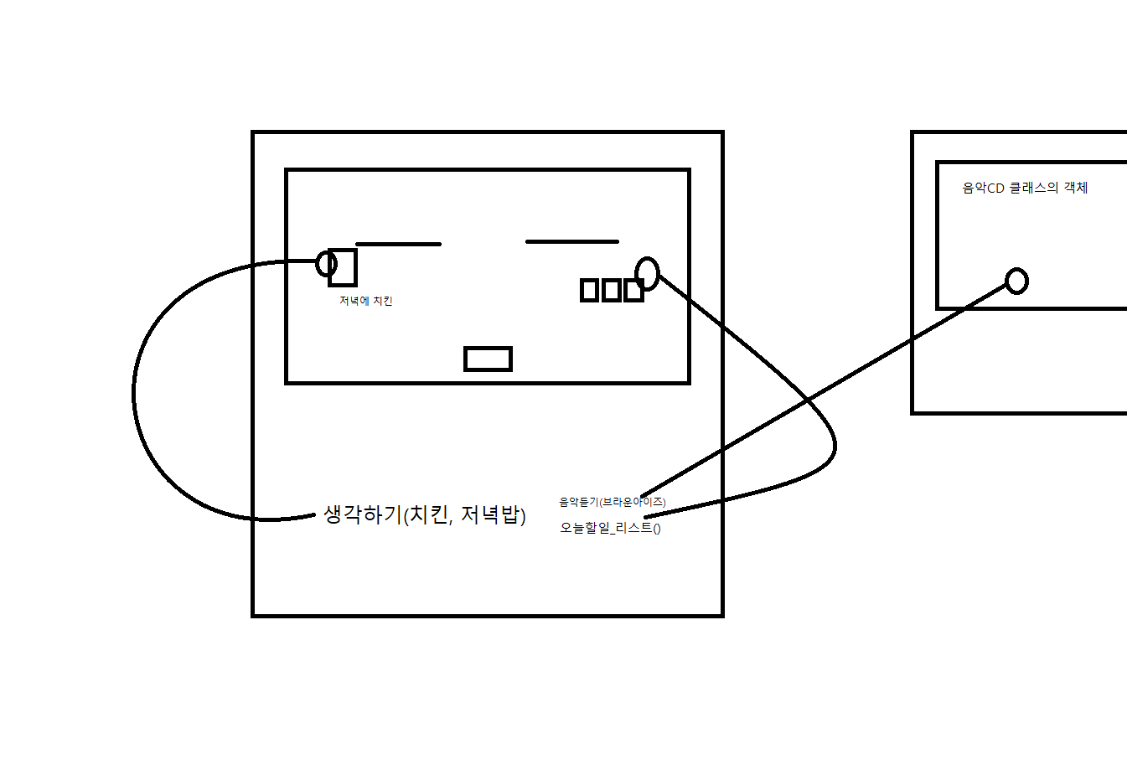

Slide 3
우리는 데이터를 다룹니다
자료구조(Data structures)
https://www.freecodecamp.org/news/the-top-data-structures-you-should-know-for-your-next-coding-interview-36af0831f5e3/
자료구조가 중요한 이유
https://medium.com/webdevops/data-structures-548cbea9c520#:~:text=Data%20structures%2C%20not%20algorithms%2C%20are%20central%20to%20programming.&text=Beyond%20craftmanship%20lies%20invention%2C%20and,breakthrough%20rather%20than%20tactical%20cleverness.
https://softwareengineering.stackexchange.com/questions/163185/torvalds-quote-about-good-programmer

Slide 4
메모리
주소가 붙어 있는 네모 칸
이 칸 안에 데이터를 담을 수 있음
(값 숫자, 메모리 주소 값 숫자, 명령어 숫자)
메모리는 이 주소가 붙은 네모 칸들을 여러개 붙여 놓은 것, 연습장이 생김
모니터에서 픽셀을 여러 개 붙여 모으면 화면이 되는 것을 생각하면 됨
코드, 데이터, 스택

Slide 5
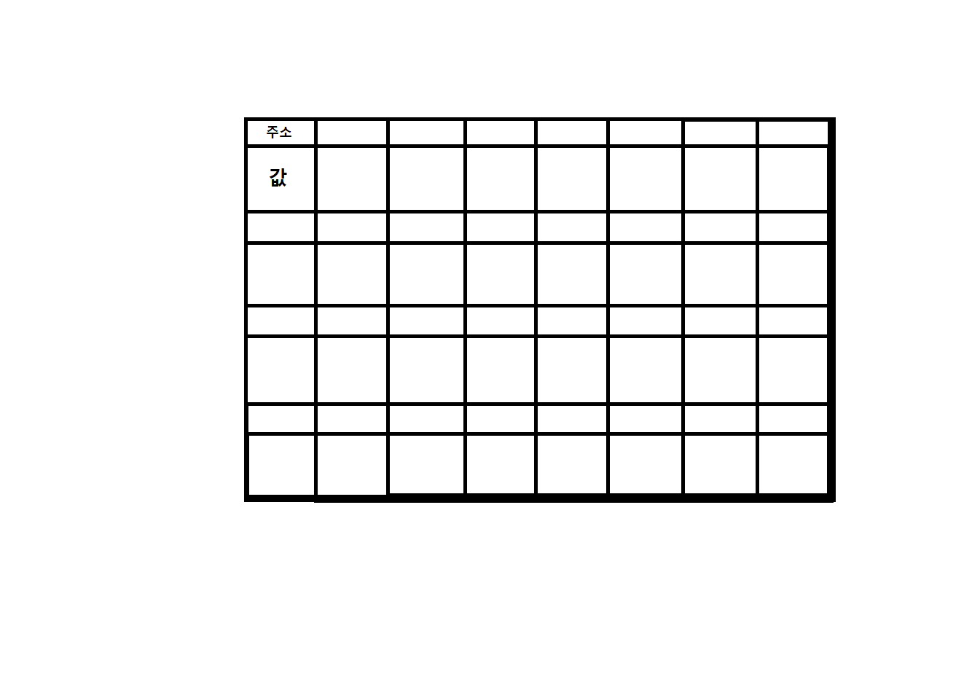

Slide 6
파이썬 인터프리터
3.6 + 버전 이름 붙은 그것
사용자와 메모리 사이에서 의사소통을 도와줌
그럼 어떻게 명령을 내리면 될까
언어마다 방식이 조금씩 다름

Slide 7
파이썬 인터프리터
print
data, int, float, str
data structures, list, dictionary, tuple, set
if, elif, else
for, while
function, def
class, instance, object

Slide 8
변수
변수는 메모리 위의 어떤 위치, 주소에 이름을 붙여놓은 것
a = 5 라고 하면 5라는 값을 메모리 어딘가에 담은 것
b = "Hello, World!" 이런 식으로 문자열도 담을 수 있고,
c = 자판기(500원) 이런 식으로 함수의 결과값을 담을 수 있고,
d = 사람() 이런 식으로 오브젝트를 담을 수도 있음
print(b) 코딩 중간 중간 메모리상 변수에 저장된 값을 찍어가면서 코딩, 디버깅
메모리를 눈으로 직접 볼 수 없으므로 찍어보지 않으면 내용을 확신할 수 없기 때문

Slide 9
변수
파이썬에서 변수는 모든 것을 담을 수
사실은 일정한 공간에 데이터와 명령어들을 담아두고,
변수는 여기에 연결시켜주는 역할(보통 주소를 담고 있다고 이해)
변수는 뭔가를 쓸 수 있게 담아둔 것

Slide 10
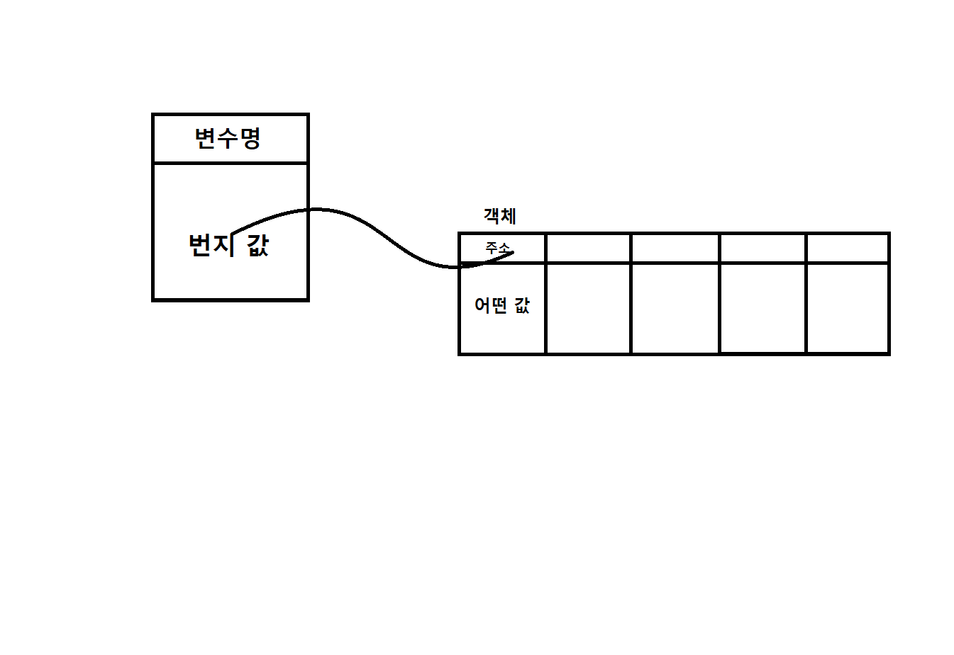

Slide 11
함수
입구와 출구가 있는 상자를 생각하면 됨
이 상자 안에는 여러 가지 명령어들의 모음
자판기처럼 생각해도 되고, 반복해서 사용할 코드를 함수로 만듦
꼭 클래스와 오브젝트를 쓰지 않고도 변수와 함수만으로도 코딩 가능
함수는 명령어들을 모아둔 것

Slide 12
함수
def average(a, b) :
c = (a + b)
d = c / 2
return d
사용은 e = average(99, 100)
입출력 없이 동작만 있는 함수도 있음
입력 값이 여러개일 땐 어떻게 만들지? 이런 기본적인 사용 의문이 기초문법

Slide 13
파이썬에서는 모든 것이 객체(오브젝트)
객체 지향이란? 어떤 대상의 특징과 동작으로 대상을 표현
세상 모든 것을 객체로 표현할 수 있음 = 변수 + 함수
붕어빵틀 클래스와 붕어빵 오브젝트의 차이는?
자동차틀 클래스와 자동차 오브젝트의 차이는?
회원 클래스와 회원 오브젝트의 차이는?

Slide 14
파이썬에서는 모든 것이 객체(오브젝트)
In Python, everything is an object, which means every entity has some metadata (called attributes) and associated functionality (called methods). These attributes and methods are accessed via dot syntax. - Basic Python : Variables and Objects, https://jakevdp.github.io
애트리뷰트, 메소드, 이렇게 이름은 달라도 변수랑 함수

Slide 15
클래스
클래스는 자동차틀, 오브젝트는 자동차
클래스는 변수 + 함수로 설계, 애트리뷰트 + 메소드
자동차마다 사이즈 변수, 좌석 수 변수, 컬러 변수, … 는 모두 달라도
달린다, 가속한다, 감속한다, 정지한다는 함수는 공통
자동차는 객체(오브젝트)

Slide 16
클래스
클래스는 넷플릭스 회원 정보 양식, 오브젝트는 실제 회원 정보
클래스는 변수 + 함수로 설계, 애트리뷰트 + 메소드
회원마다 이름, 이메일주소, 결제 플랜, 이용 시간, 사용 컨텐츠, … 는 모두 달라도
가입한다, 로그인한다, 결제한다, 시청한다, … 는 공통
회원은 오브젝트

Slide 17
클래스
클래스는 변수 + 함수
우리가 클래스를 설계한대로 실제 대상을 만든 것이 객체(오브젝트)
클래스 설계 > 오브젝트 만들어서 사용, 코드 재사용이 용이, 대상 특징, 동작, 관계
기존 패키지의 모듈로부터 클래스나 함수를 가져와서 사용하는 식으로 코딩
변수명 = 클래스로 오브젝트 생성, 또는 함수로부터 오브젝트 반환 받기

Slide 18
예제 : 클래스 만들기
class Runner() :
def __init__(self, name) :
self.name = name # self.name은 attribute, name은 parameter
self.speed = 0 # 우물정(#)은 주석
def speed_up(self) :
self.speed += 1 # self.speed = self.speed + 1
def status(self) :
print(f'{self.name} is running at a speed of {self.speed}')

Slide 19
예제 : 클래스 사용해보기
runner1 = Runner('선수')
runner2 = Runner('아마추어')
runner1.speed_up()
runner1.speed_up()
runner2.speed_up()
runner1.status()
runner2.status()
결과는

Slide 20
예제
선수 is running at a speed of 2
아마추어 is running at a speed of 1
그런데 __init__? 이런 __뭐뭐__ 형태는 무엇인지?
흔히 매직 메소드라고 부름, 파이썬 인터프리터가 미리 정해둔대로 특별하게 처리

Slide 21
파이썬에서는 정말 모든 것이 객체
a = 5.0에서 5.0은 그냥 숫자 5.0이 아닌가?
type(5)
dir(5)
5.0.__add__(3)
함수가 값 뿐만 아니라 함수를 반환하기도 함

Slide 23
감사합니다

